Slide 1
МДОУ № 56
Проект
«Малые зимние Олимпийские игры»
Составители:
Павшик О.В.
Инструктор по физической культуре,
Огурцова Ю.С. воспитатель
Г.о. Электросталь
Февраль 2014г.

Slide 2
Проблема:
* Что такое Олимпиада? История возникновения Олимпийских игр? * Что значит малые зимние Олимпийские игры?
* Что нужно делать, чтобы стать Олимпийцем?
Недостаточная информированность детей об олимпийских играх и их возникновении, о зимних видах спорта.
Актуальность проблемы:
Проблема ухудшения здоровья подрастающего поколения приобретает все большую актуальность. В настоящее время в России ежегодно общий уровень отклонения в состоянии здоровья детей возрастает на 6,7 %. Из-за образа современной жизни у большинства взрослых слабый мотивационный аспект двигательной активности и низкий уровень представлений о здоровом образе жизни, о спорте и олимпийском движении, о зимних видах спорта.
Цель проекта:
Формирование социальной и личностной мотивации детей старшего дошкольного возраста на сохранение и укрепление своего здоровья и воспитания социально значимых личностных качеств посредством знакомства с зимними Олимпийскими играми.

Slide 3
Задачи проекта:
ДЛЯ ДЕТЕЙ: 1. Формировать у детей представления об Олимпийских играх, как мирном соревновании с целью физического и социально-нравственного совершенствования людей.
2. Развивать у детей интерес к занятиям физической культурой и спортом, умения и навыки сотрудничества через нравственный и эстетический опыт Олимпиад. 3. Развивать у детей стремление к укреплению и сохранению своего собственного здоровья посредством занятий физической культурой.
4. Оздоровительные: развивать силу, ловкость, быстроту, меткость, умение применять накопленные знания и умения в практической деятельности. 5. Воспитывать у детей целеустремленность, организованность, инициативность, трудолюбие, взаимовыручку, смелость и отвагу.
ДЛЯ ПЕДАГОГОВ: 1. Создать информационную базу.
2. Создать условия для благополучного и комфортного состояния детей на спортивных мероприятиях.
ДЛЯ РОДИТЕЛЕЙ:
Развивать творческие и физические способности в спортивной деятельности. Приобщать к здоровому образу жизни.

Slide 4
Первый этап
Постановка проблемы, определение цели и задач исследовательской деятельности.
Организовать пространство, скорректировать деятельность воспитателей, специалистов и сотрудников детского сада.
Разработать сценарий спортивного праздника «Малые зимние Олимпийские игры»

Slide 5
Второй этап.
Организация деятельности в рамках проекта.
Продуктивная деятельность для детей:
Фотоальбом «Мы спортсмены».
Д\и « Спортивное оборудование», «Виды спорта».
Выставка работ «Талисман Олимпиады».
Спортивный праздник «Малые зимние Олимпийские игры».
Продуктивная деятельность для педагогов:
Конспекты по теме проекта.
Подбор литературы по теме проекта.
Презентация проекта.
Планирование по данной теме.
Подготовка эмблем, названий команд, девиза и стихов - кричалок для болельщиков вместе с детьми.
Оформление физкультурного уголка в группе.
Продуктивная деятельность для родителей:
Презентация проекта на собрании.
Консультации «Роль семьи в физическом воспитании ребёнка», «Пропаганда здорового образа жизни в семье».
Совместное творчество с детьми.
изготовление атрибутов к празднику.

Slide 6
Третий этап:
Презентация материалов проекта
1.Выставка рисунков детей на тему «Талисман Олимпиады»;
2.Сборник стихов, загадок о разных видах спорта (при участии родителей);
4. Изготовление фотоальбома;
5. Презентация проекта.
6. Спортивный праздник «Малые зимние Олимпийские игры».
.

Slide 7
Четвёртый этап:
Ожидаемые результаты проекта:
Для детей:
Сформированность знаний детей об истории Олимпийских игр, зимних видах спорта.
Пополнение словарного запаса детей спортивной терминологией;
Для педагогов:
Сформированность осознанного отношения к своему собственному здоровью;
Пополнение знаний об истории Олимпийских игр и зимних видах спорта.
Накопление наглядного материала, стихов и загадок о зимних видах спорта и Олимпиаде.
Для родителей:
Информированность об истории Олимпийских игр;
Проявление интереса к занятиям физкультурой и спортом

Slide 8
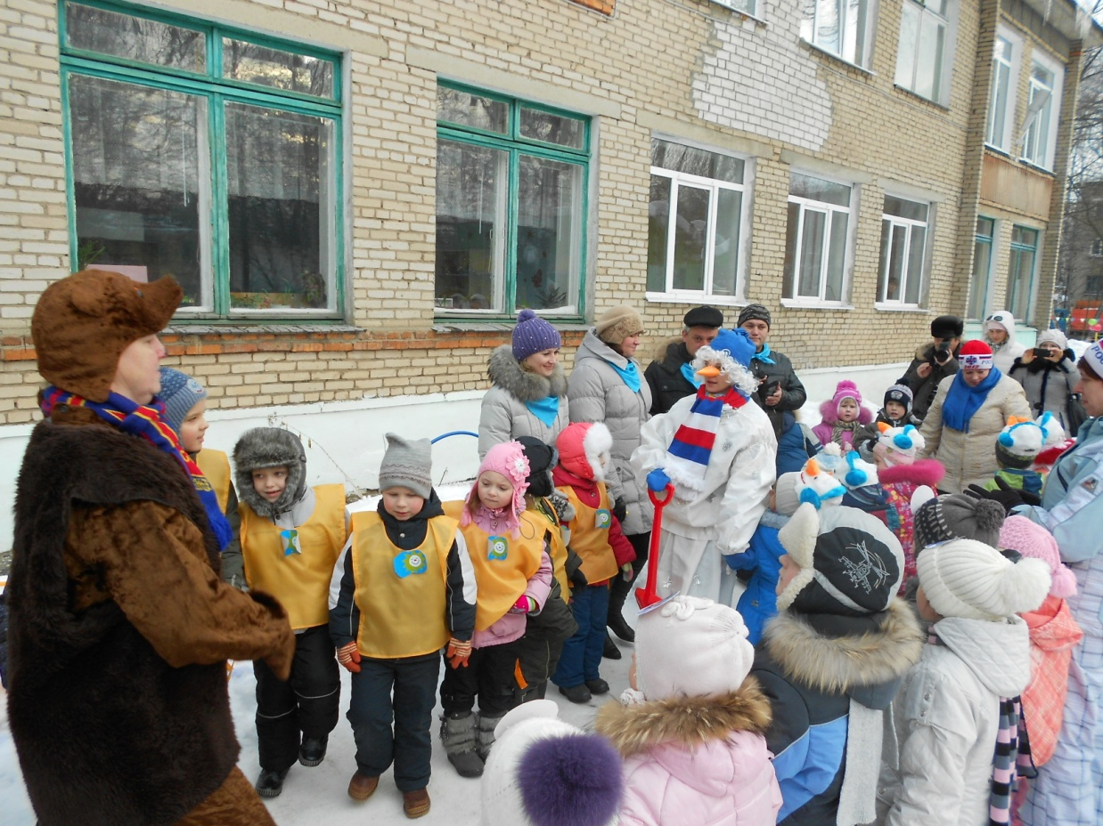
Олимпийцы горячо приветствуют Снеговика - символ детских Малых Олимпийских игр

Slide 9
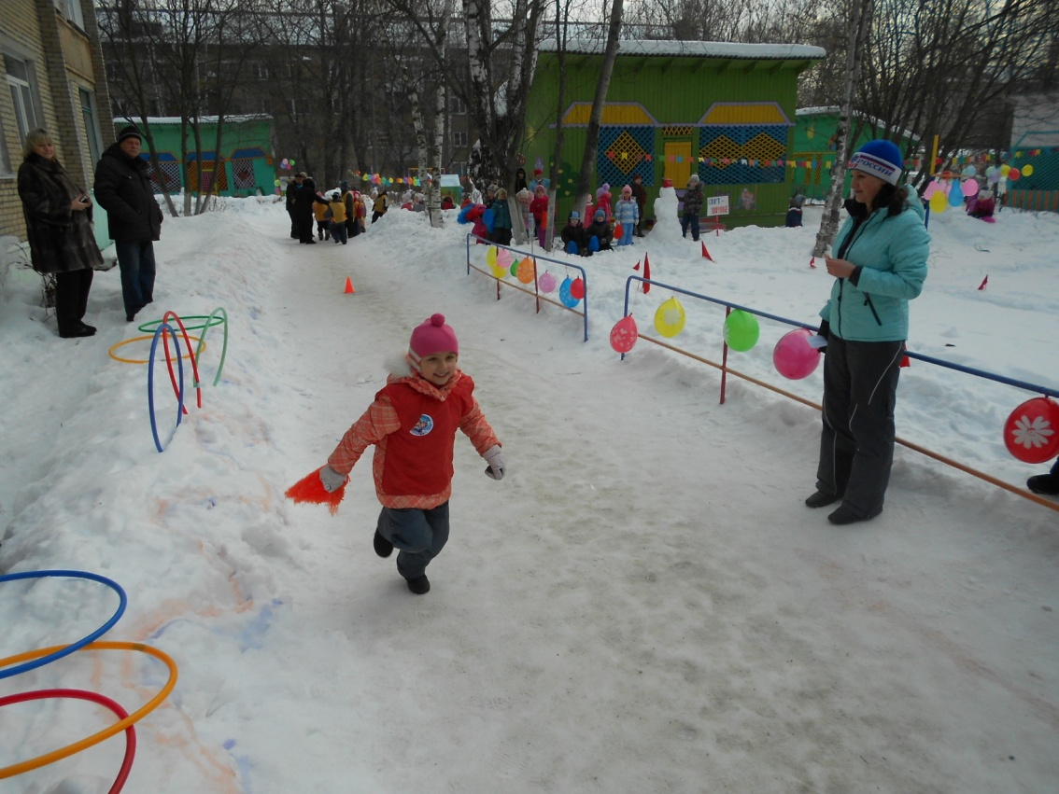
Эстафета передачи олимпийского огня

Slide 10
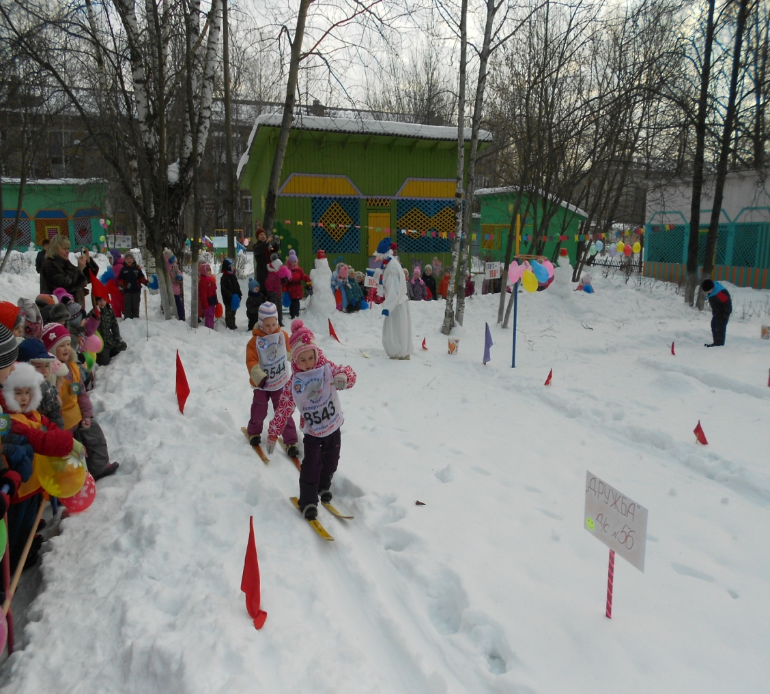
Олимпийцы готовятся к старту лыжных гонок

Slide 11
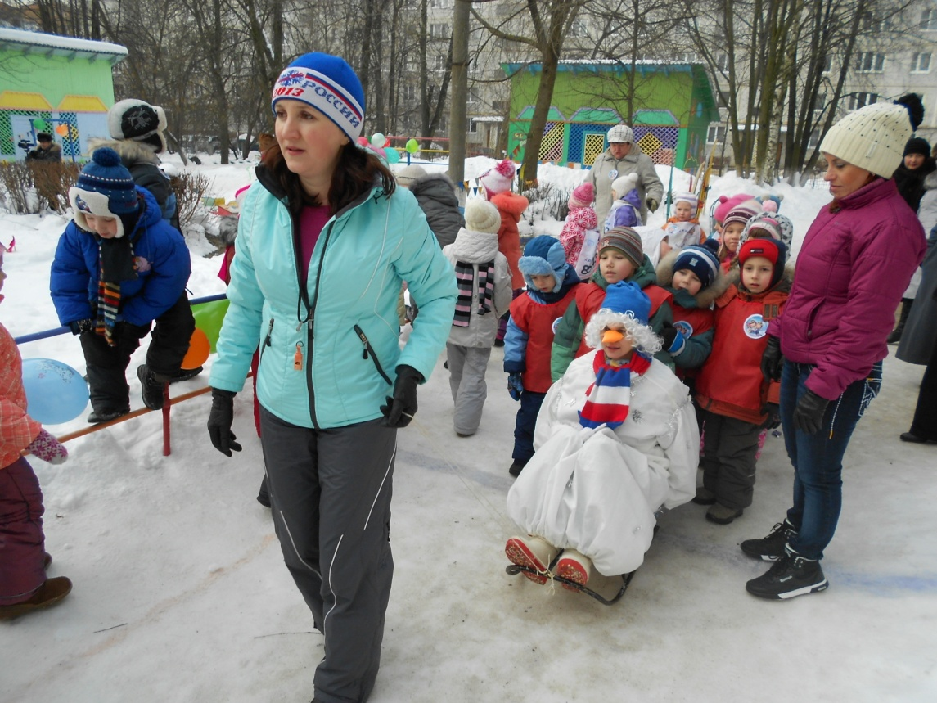
Санный спорт

Slide 12
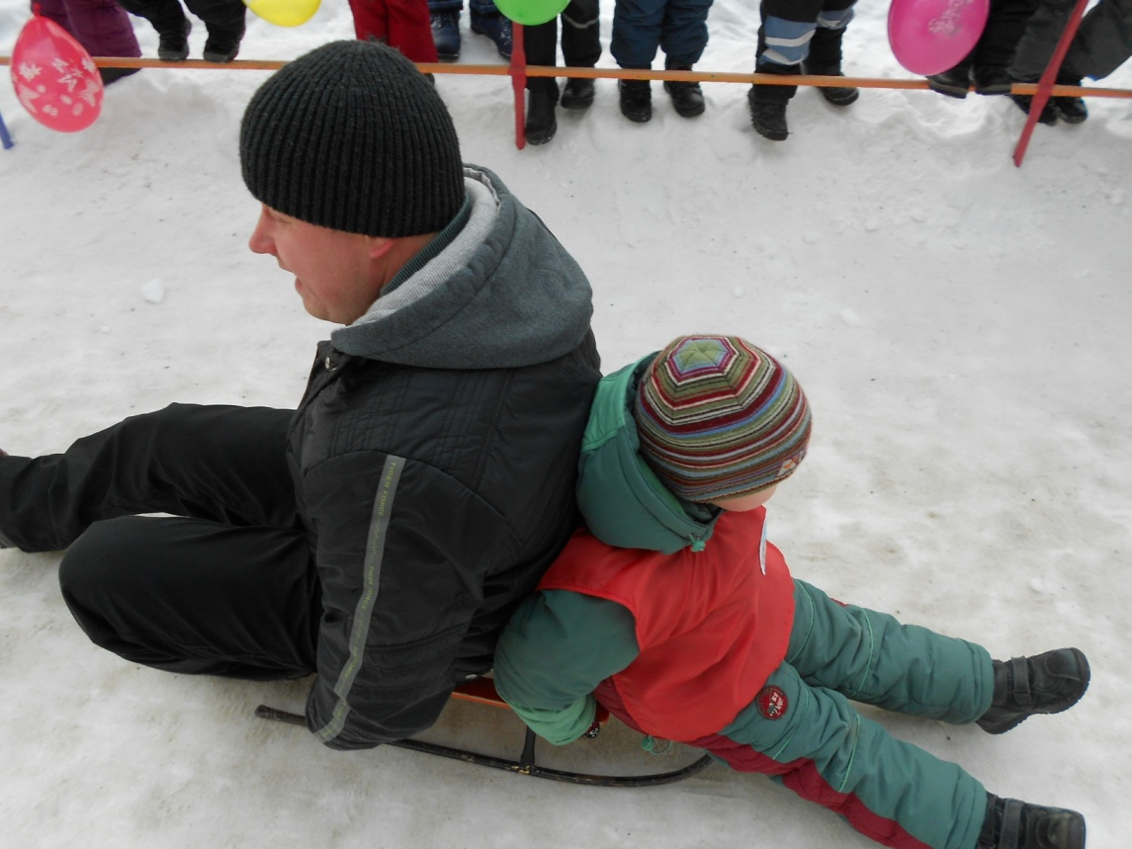
Бобслей

Slide 13
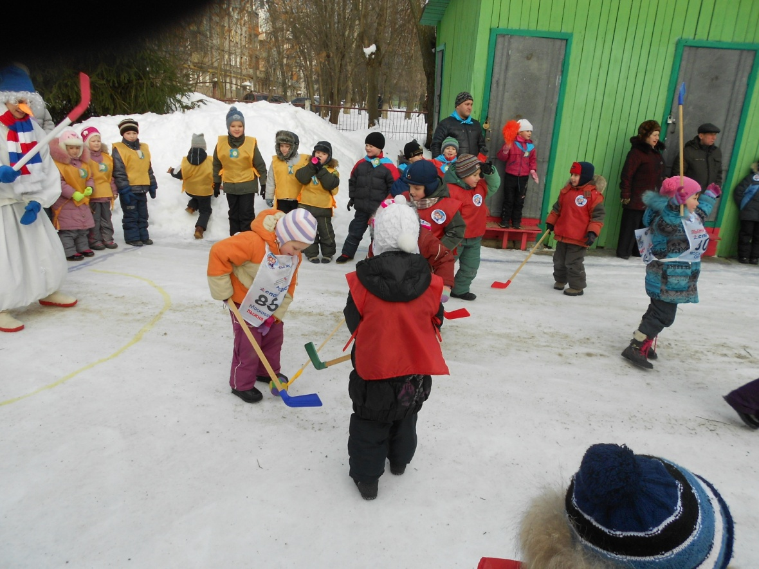
Хоккей

Slide 14
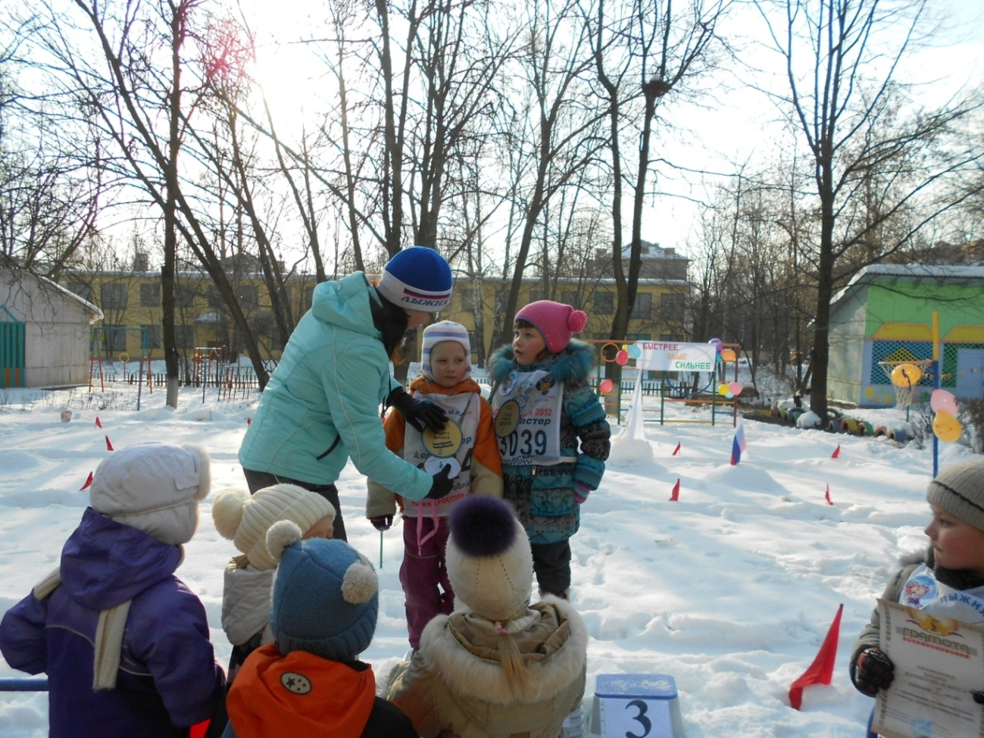
Победила Дружба

